Slide 1

Сайт сети сервисных центров EM Digital
Выполнил студент 21ИТ группы
Мадар Е.Ю.

Slide 2
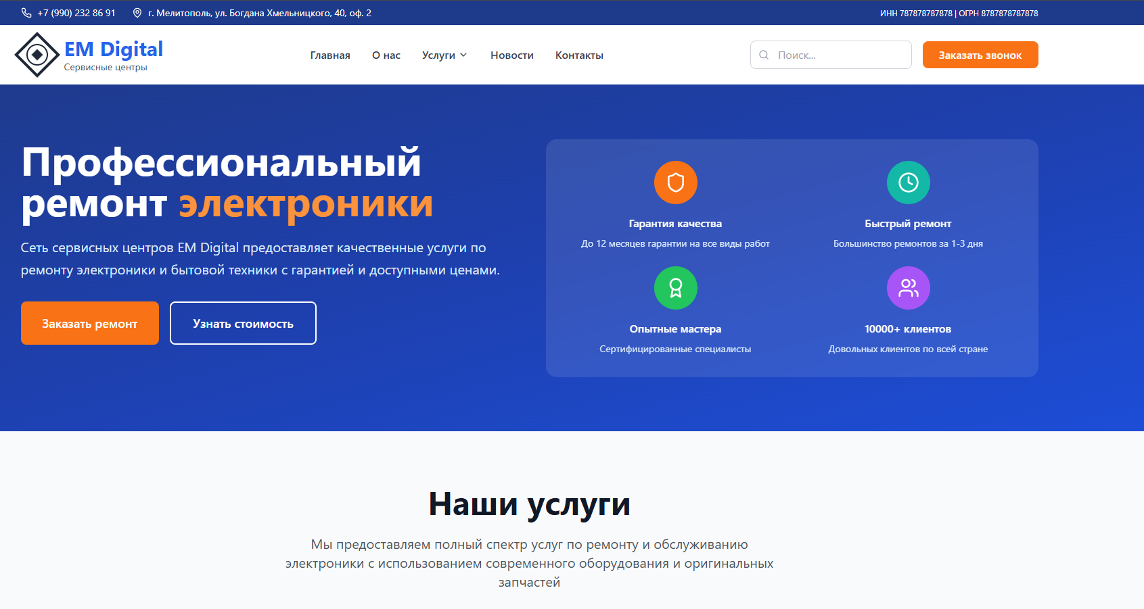
Цель проекта
Цель: Создать удобный и функциональный сайт для клиентов сети EM Digital с возможностью:
Ознакомиться с перечнем услуг
Связаться с ближайшим центром
Оставить заявку на ремонт

Slide 3
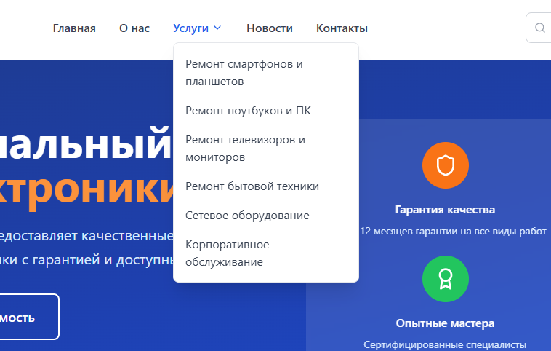
Структура сайта
Разделы сайта:
Главная
О нас
Услуги (с подкатегориями)
Новости и акции
Контакты
Функции:
Заказ звонка
Поиск по сайту
Мультиязычность (в перспективе)
Интеграция с CRM

Slide 4
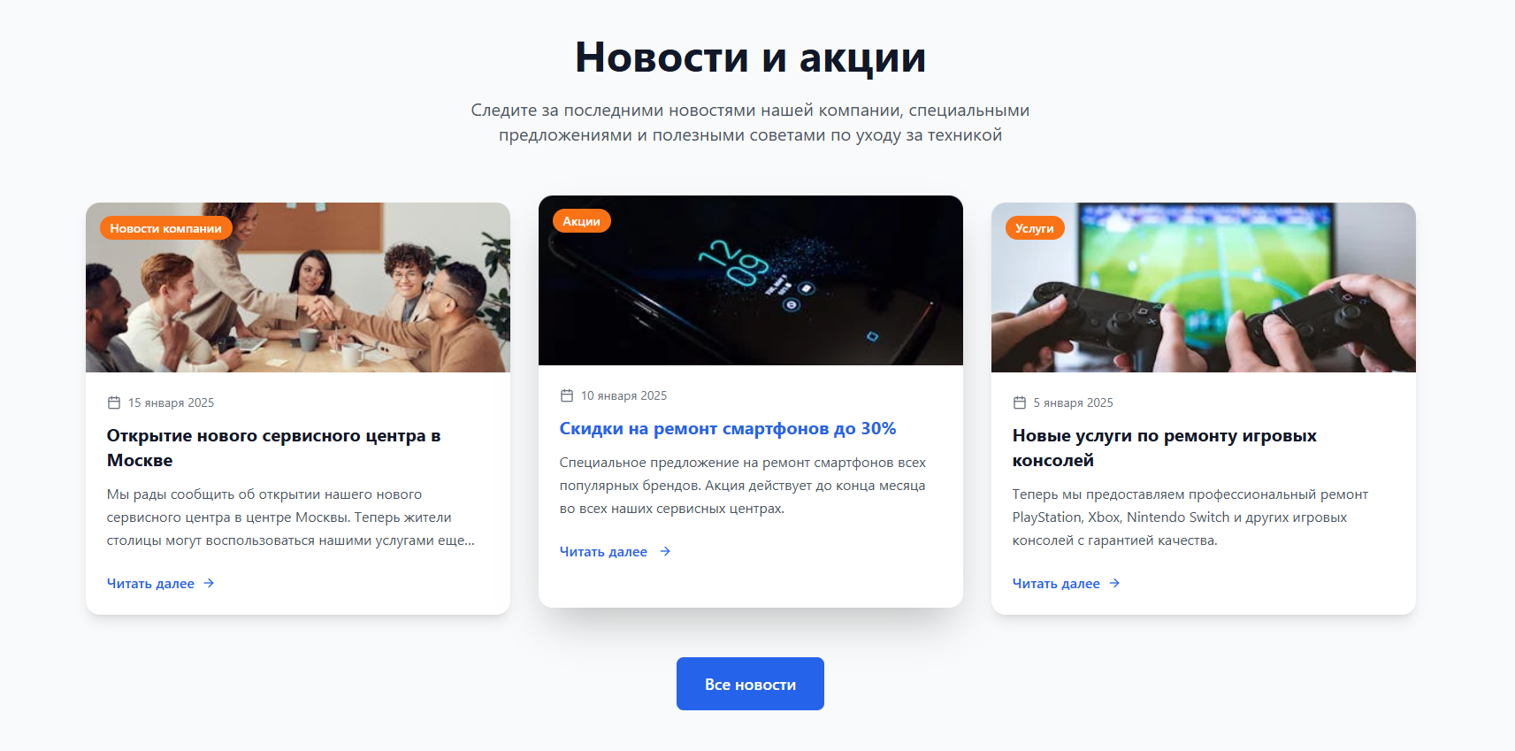
Скриншоты

Slide 5
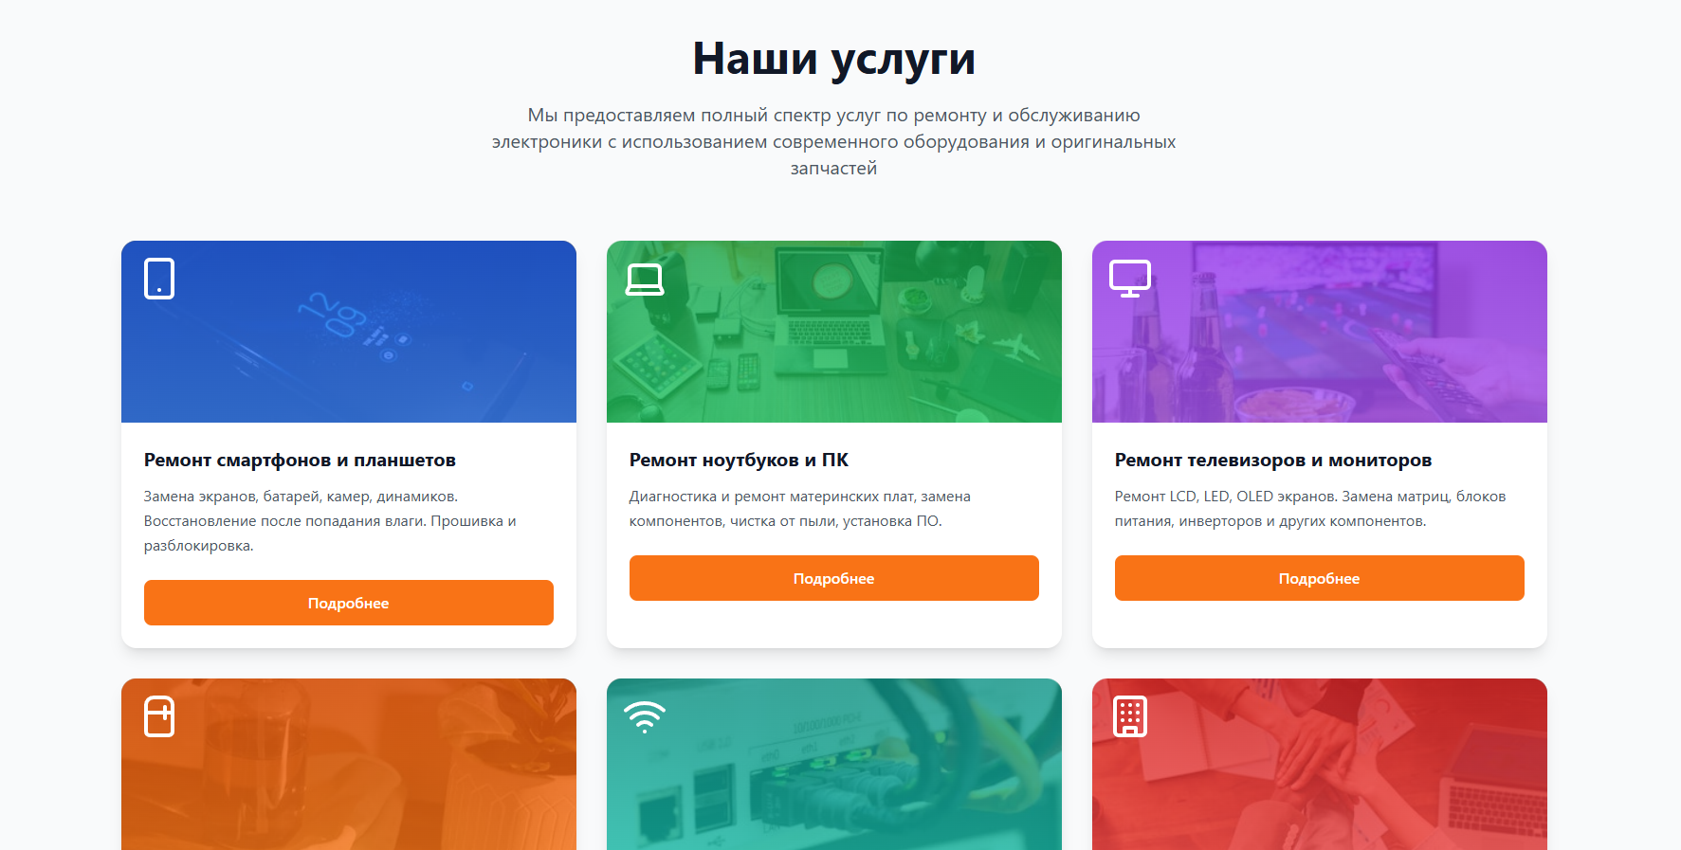
ОБЗОР ПРОДУКТА
УНИКАЛЬНОСТЬ
Только продукт, специально предназначенный для этого нишевого рынка
ПЕРВЫЙ НА РЫНКЕ
Первый прекрасно оформленный продукт, одновременно стильный и функционально богатый
ПРОВЕРЕННЫЙ
Проведено тестирование силами студентов из региона
НАСТОЯЩИЙ
Разработан с помощью специалистов в предметной области

Slide 6
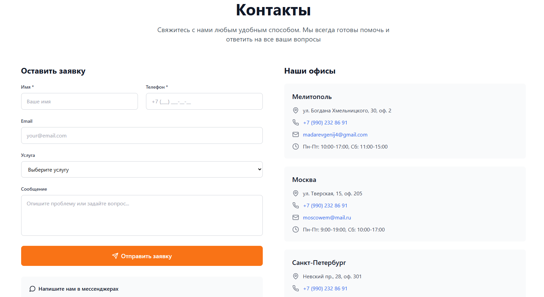
ПРЕИМУЩЕСТВА ПРОДУКТА
Отличный стильный продукт
Области для взаимодействия в сообществе
Интернет-магазин и рыночный обмен

Slide 7
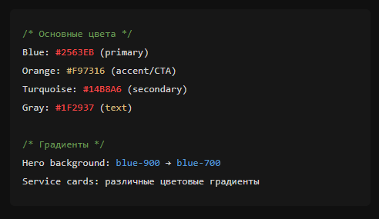
Дизайн-система
Типографика
Шрифт: Inter (system-ui fallback)
Размеры: от text-sm до text-6xl
Веса: 400 (normal), 600 (semibold), 700 (bold)
Компонентная архитектура
Модульность: каждый компонент в отдельном файле
Переиспользование: общие стили через Tailwind классы
Responsive: адаптивный дизайн с breakpoints

Slide 8
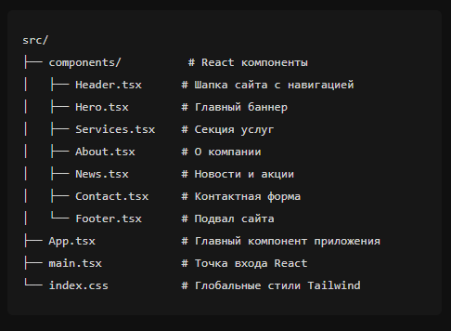
Техническая часть
Архитектура и технологический стек
Frontend Framework
React 18.3.1 - современная библиотека для создания пользовательских интерфейсов
TypeScript 5.5.3 - типизированный JavaScript для повышения надежности кода
Vite 5.4.2 - быстрый сборщик и dev-сервер нового поколения
Стилизация и UI
Tailwind CSS 3.4.1 - utility-first CSS фреймворк для быстрой разработки
PostCSS 8.4.35 - инструмент для трансформации CSS
Autoprefixer 10.4.18 - автоматическое добавление вендорных префиксов
Иконки и графика
Lucide React 0.344.0 - современная библиотека SVG иконок
Pexels API - интеграция с бесплатными стоковыми изображениями

Slide 9
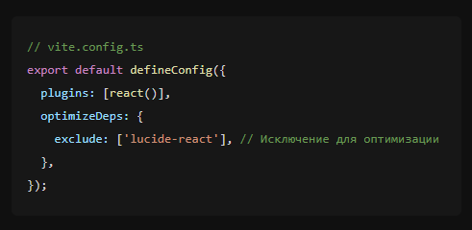
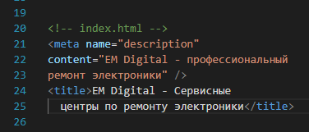
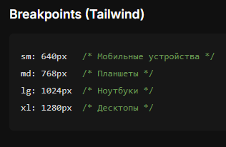
Прочее
Сборка и оптимизация
SEO оптимизация
Адаптивность

Slide 10
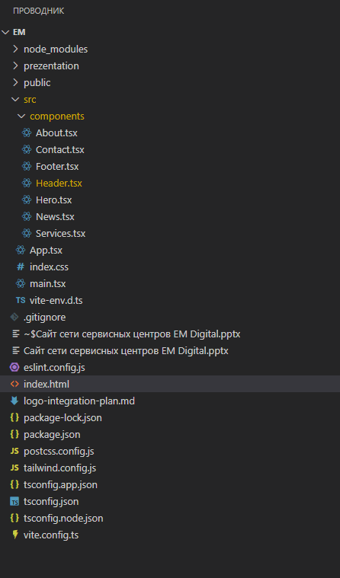
Выводы по проекту EM Digital
Готовность:
Код: Отличное качество, TypeScript, модульная архитектура
Дизайн: Профессиональный корпоративный стиль
Функционал: Полноценный сайт с формами и навигацией
Статус запуска:
Готов к продакшену - можно запускать сейчас
Что нужно доработать:
Производительность - lazy loading, оптимизация изображений
SEO - мета-теги, структурированные данные
PWA - офлайн режим, push-уведомления
Оценка:
Общая: 8.5/10
Код: 9/10
Дизайн: 9/10
Готовность: 8/10
Бизнес-ценность:
Современный имидж компании
Быстрый time-to-market
Минимальные затраты на поддержку
Готовность к масштабированию

Slide 11
СПАСИБО
Мадар Евгений
+79902328691
madarevgenij4@gmail.com
www.em-digital-servis.com

